Slide 1
Thiết kế giao diện mobile

Slide 2
Mở đầu
Trang màn hình
Nguyên tắc hợp thành (các thành phần) trên giao diện mobile
Khái niệm về vùng bao
Các thành phần mẫu
Scroll
Dòng thông báo
Notifications
Tiêu đề
Các dạng menu
Một số vấn đề khác về màn hình

Slide 3
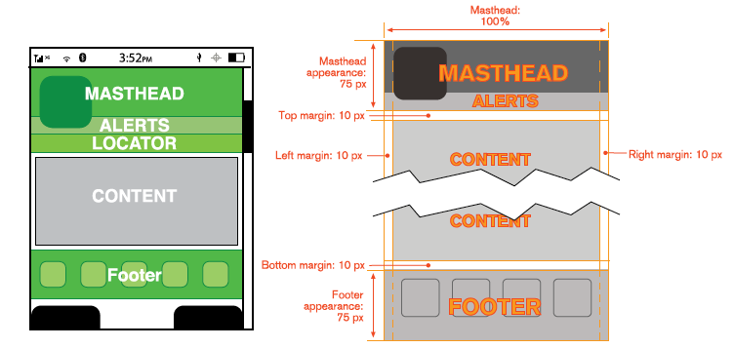
Trang màn hình
Lưới (grid)
Notes:
Trang màn hình: phần diện tích nhà thiết kế dung thời gian để thiết kế giao diện cho các ứng dụng hoặc website. Nhà thiết kế cần quan tâm đến trạng thái, mode (chế độ), phiên bản cũng như xác định đc cái gì gắn cố định với trang màn hình, cái gì có thể động…. Nhà thiết kế giao diện cần thiết kế các thành phần cho trang màn hình và sắp đặt chúng để ng dung có thể hiểu, cần tạo ra thông tin dễ dàng truy xuất và định vị…
Việc tạo ra một trang màn hình cần đc thực hiện với việc lắp ghép các bộ phận, khái niệm, nội dung và các thành phần khác để tạo nên thiêt kế cuối. Như chúng ta đã biết, sự nhất quán rất quan trọng, vì vậy không thể tùy tiện đặt các thành phần này trên trang màn hình mà cần có nguyên tắc xuyên suốt cả hệ thongs, thậm chí là cả hệ điều hành.
Mức cao nhất là dạng lưới: chuỗi đc quy tắc hóa chứa các hướng dẫn, định nghĩa về khoảng cách và căn chỉnh của các thành phần chính của tất cả các trang của hệ thống (hình). Có một số qui tắc không được vi phạm (như lề) và 1 số đc thiết kế để cung cấp tùy chọn cho các trang đặc biệt hoặc sự thay đổi trong tương lai. Từ đó phát triển 1 chuỗi các template, từ các template này mỗi trang của ứng dụng, website hay các tiến trình khác đc thiết kế và xây dựng

Slide 4
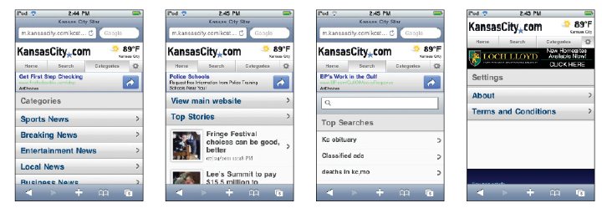
Trang màn hình
Page Layout
Notes:
Page Layout Guidelines for Mobile Users : Nếu nhà thiết kế ko tuân theo nguyên tắc thiết kế lưới và cac template thì cuối cùng các thành phần sẽ đc sắp đặt theo các cách linh hoạt quá mức. Ví dụ hình vẽ: tiêu đề title xa với các tab bên dưới , bị ngăn cách bởi banner quảng cáo. Ở page search sẽ xuất hiện hộp thoại tìm kiếm, càng đẩy phần tab bên dưới xuống. Ở settting page kiểu banner mới đập vào mắt -> gây cảm giác có vẻ như đây là title.

Slide 5
Trang màn hình
Lưu ý khi thiết kế page layout
Tối ưu hoá việc sử dụng màn hình
Các thành phần được xem xét trong một hệ thống phân cấp
Sử dụng các thành phần định hướng
Xem xét đặt thông tin quan trọng vào vị trí người dùng hay chú ý (vd: góc trên bên trái)
Hiển thị tối đa 60 – 65 kí tự trên một dòng
Sử dụng thống nhất tiêu đề, thành phần và nội dung
Sử dụng gạch đầu dòng thay bảng, căn lề chữ theo ngôn ngữ biểu diễn
Notes:
Tối ưu hoá việc sử dụng màn hình: tránh dung banner, bars, images, … chiếm nhiều ko gian mà ko có mục đích rõ ràng
Các thành phần được xem xét trong một hệ thống phân cấp: Position→Size→Shape→Contrast→Color→Form. The most important items are larger, higher, brighter, and so on.
Sử dụng các thành phần định hướng: đơn giản và nhất quán (để ng dung ko phải ghi nhớ nhiều và ko nhầm lẫn)
Xem xét đặt thông tin quan trọng vào vị trí người dùng hay chú ý (vd: góc trên bên trái)
Hiển thị tối đa 60 – 65 kí tự trên một dòng :
Sử dụng thống nhất tiêu đề, thành phần và nội dung
Sử dụng gạch đầu dòng thay bảng, căn lề chữ theo ngôn ngữ biểu diễn

Slide 6
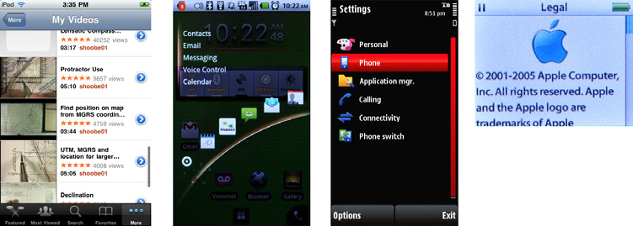
Nguyên tắc hợp thành
Các giao diện dưới đây chứa nhiều thành phần khác nhau
Notes:
Các dòng thông báo, các notification, menu… (sắp xếp tương tự nhau)

Slide 7
Nguyên tắc hợp thành
Hợp thành (composition) là một trong các tiến trình được hợp nhất trong giao diện cùng với các layouts và nội dung.
Nguyên tắc hợp thành trở thành chuẩn mực trong thiết kế giao diện.
Các ràng buộc trong giao diện
Kiểu giao diện
Kích cỡ trang giao diện
Tỉ lệ các thành phần trong giao diện
Các vấn đề trên sẽ được xem xét trong các mục tới
Notes:
Hợp thành : tiến trình lắp ráp, xây dựng một layout mà các thành phần và nội dung dduocj sắp xếp nhất quán trên một trang. Các qui tắc này được lặp lại cho các trang khác, tạo nên một hệ thống có quan hệ giữa các thành phần là dễ nhận diện, các quan hệ này được hiểu thông qua các tiêu chuẩn đọc, giao tiếp. Việc này giúp người đọc hiểu được tại sao một thành phần hợp thành đc sắp xếp tại một phần nhất định của trang. Ng đọc sau đó có thể đc kỳ vọng là sẽ tìm thấy thành phần giống như vậy trên tất cả các trang khác còn lại.

Slide 8
Khái niệm về vùng bao
Cho phép người thiết kế tổ chức thông tin trong nhất quán theo hệ điều hành di động
Thông tin được tổ chức theo sự phân cấp theo các trang giao diện
Cho phép người sử dụng xác định cấu trúc tổ chức, học hỏi ghi nhớ về các thông tin theo trang, và giảm lỗi phát sinh
Notes:
Các template được sử dụng xuyên suốt trong một sản phẩm, trên tất cả các trang của website hoặc ứng dụng đc gọi là vùng bao bởi vì chúng chứa đựng (bao xug quanh) tất cả các thành phần và nội dung khác.
Xem xét thiết kế dựa trên khái niêm vùng bao :
Cho phép người thiết kế tổ chức thông tin trong nhất quán theo hệ điều hành di động
Thông tin được tổ chức theo sự phân cấp trên các trang giao diện
Cho phép người sử dụng xác định cấu trúc tổ chức, học hỏi ghi nhớ về các thông tin theo trang, và giảm lỗi phát sinh
cho phép:

Slide 9

Vùng bao (wrapper)
Ví dụ như màn hình lock, thể hiện thông tin, hỗ trợ tương tác bằng cử chỉ, có thiết kế kiểm soát lỗi

Slide 10
Vùng bao
Wrapper phải được thiết kế dựa trên nội dung và trong ngữ cảnh sử dụng của các thành phần trong sản phẩm phần mềm
Khi xác định các thông tin thuộc về wrapper, cần phải xác định rõ các phần sau:
Công nghệ, chức năng, và các yêu cầu, ràng buộc
Ngữ cảnh sử dụng (thông qua các kịch bản sử dụng)
Mục đích sử dụng của người dùng
Chức năng nào cần thiết để đạt được mục đích
Kiểu thông tin nào phải được thể hiện để đạt được mục đích và chức năng
Notes:
Wrapper phải được thiết kế dựa trên nội dung và trong ngữ cảnh sử dụng của các thành phần trong sản phẩm phần mềm. Một wrapper cho một ứng dụng thiết bị di đọng có thể rất khác với wrapper cho thiết bị GPS

Slide 11
Các thành phần mẫu
Sự sử dụng đúng và phù hợp của các vùng bao sẽ dẫn tới sự hiệu quả trong sử dụng và đánh giá kinh nghiệm người dùng
Các thành phần mẫu trong thiết kế bao gồm:
Scroll – Khi thông tin được thể hiện vượt quá giới hạn view của trang, scroll bar sẽ hữu ích để có thể xem được các thông tin tiếp theo. Scroll luôn thể hiện theo một trục (trừ một số trường hợp đặc biệt).
Dòng thông báo – Thông báo trạng thái phần cứng tại phần đầu của mỗi trang view. Trạng thái phải được thể hiện thông qua radios, các thành phần vào ra, các mức sử dụng năng lượng.
Notes:
Sử dụng các vùng bao nhất quán và phù hợp …
Dựa trên cách thức con người sẽ xử lý các mẫu, đối tượng, thông tin→ các thành phần mẫu trong thiết kế gốm:

Slide 12
Các thành phần mẫu
Titles – Thể hiện tên gọi của từng trang view, nội dung, các thành phần cần có nhãn. Tên gọi được thể hiện theo bề ngang, có kiểu nhất quán, tuân theo hướng dẫn về khả năng đọc được.
Menu theo quan hệ – Kiểu của menu phải được thể hiện dưới dạng ẩn. Nó có thể là cử chỉ, các phím ảo, hoặc được lựa chọn trên màn hình.
Menu cố định – Kiểu menu này luôn phải được nhìn thấy hoặc điểu khiển bởi các khung nhìn. Menu này phải được thể hiện ở vị trí phù hợp với chương trình. Tương tác thường thông qua các icon trên giao diện.
Màn hình chính và màn hình nghỉ - Là các dạng màn hình thể hiện trạng thái khi thiết bị được bật hoặc tắt, hoặc là chương trình không sử dụng trong một khoảng thời gian.

Slide 13
Các thành phần mẫu
Màn hình khóa – Là màn hình thể hiện trạng thái tiết kiệm năng lượng. Khi cần, màn hình này được kích hoạt để bảo vệ dữ liệu mà người dùng nhập vào.
Màn hình xen kẽ - Kiểu màn hình này được sử dụng như để nạp các tiến trình trong quá trình khởi động thiết bị hoặc kích hoạt chương trình.
Quảng cáo – Được sử dụng trong chương trình một cách riêng biệt, và không được ảnh hưởng tới chức năng người dùng. Quảng cáo phải được tuân theo hướng dẫn chuẩn của Mobile Marketing Association (MMA) (http://www.mmaglobal.com/)

Slide 14
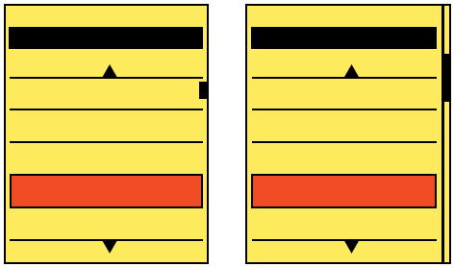
Scroll
Mục đích – để người dùng có thể xem được các thông tin trong khung nhìn trên một trang giao diện.
Thông thường OS cung cấp chức năng này.
Scroll có thể là một thanh bar hoàn thiện, hoặc là một điểm động đơn giản chạy theo nội dung thể hiện

Slide 15
Scroll
Scroll được sử dụng trong các loại hệ thống hiển thị thông tin. Nó được thể hiện theo các trục, và liên quan chặt chẽ tới vị trí thông tin trong vùng thể hiện của nó.
Scroll được sử dụng trong thể hiện thông tin dạng list hoặc list-like của các mẫu thông tin như:
Vertical list
Infinite list
Thumbnail list
Fisheye list
Carouel
Grid
Film Strip

Slide 16
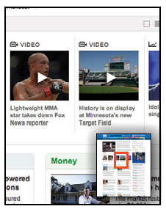
Ví dụ
Thể hiện Thumbnail list khi tập trung vào thể hiện một vùng trong một giao diện lớn.

Slide 17
Scroll
Trong một số trường hợp đặc biệt, scroll được sử dụng đối với cả 2 trục tọa độ, như trong các trường hợp view các ảnh phóng to.
Các thành phần scroll có thể được sử dụng kết hợp với nhau
Như mặc định khi thiết kế là sử dụng Vertical scroll. Và có thể kết hợp với Horizatal scroll đối với các màn hình phụ.
Thiết kế phải phù hợp với thiết bị sử dụng tương tác trực tiếp hoặc thông qua bút tương tác.
Kích thước indicator thường từ 5 – 10mm

Slide 18
Các hình thức scroll
Scroll theo item – theo từng dòng trên giao diện
Scroll theo chuyển động của các điểm trên màn hình.
Scroll khi có sử dụng thêm các thiết bị pointer (như chuột, bút …)
Scroll theo kiểu link to link – thường được ứng dụng trong view các website (được sử dụng đổi với thiết bị không có màn hình cảm ứng)
Có thể sử dụng các cảm biến khác cho việc Scrolling (ví dụ: tilting sensor)

Slide 19
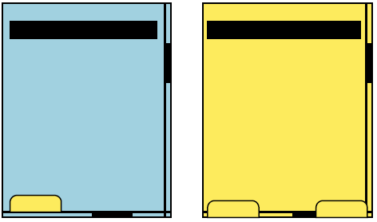
Scroll
Hai hình thức scroll theo 2 trục tọa độ
Ví dụ thể hiện thông tin dạng ảnh (hình bên trái)
Khi thông tin hướng theo 1 trục, và trục còn lại được sử dụng như là scroll phụ (và được làm mở đi) như hình bên phải

Slide 20
Chỉ báo scroll
Ở thiết bị di động, chỉ báo scroll (indicator) thường không được sử dụng nhiều, nhưng hữu ích trong:
Cung cấp thông tin về vùng thông tin có khả năng di chuyển được
Truyền tải vị trí hiện tại trong tất cả các vùng thông tin
Chỉ báo về lượng thông tin được trong khung nhìn
Chỉ báo có thể được thiết kế để nhìn thấy, hoặc là ẩn đi khi không có hành động về dịch chuyển.

Slide 21
Một số điểm tránh khi scroll
Không được để quá nhiều vùng di chuyển, đặc biệt là không được phép scroll tới những vùng mà không có dữ liệu.
Cân nhắc trong sử dụng scroll theo 2 trục. Nếu phải thể hiện scroll theo 2 trục, cần phải cung cấp đầy đủ và cần thiết hướng dẫn cho người dùng.
Khi sử dụng lồng các kiểu scroll, tránh sử dụng cùng một loại scroll để lồng nhau.
Khi sử dụng chỉ mục trong scroll, cần phải thể hiện chỉ mục đó đủ nhỏ để không ảnh hưởng tới thông tin của trang giao diện.
Tránh hiển thị indicator của infinite list theo dữ liệu load được tại thời điểm tương tác.

Slide 22
Dòng thông báo
Mục đích – Cung cấp các trạng thái quan trọng liên quan tới phần cứng, thông tin pin và kết nối mạng, GPS ...
OS cung cấp chức năng về dòng thông báo, nhưng trong thiết kế có thể phân bố lại và kết hợp thể hiện vào trong chương trình

Slide 23
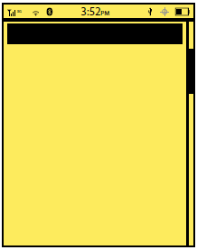
Dòng thông báo
Được thể hiện ở phần trên của khung nhìn.
Lưu ý, scroll sẽ dừng tại dòng thông báo (như là không có scroll)
Dòng thông báo phải thu hút người sử dụng thông qua âm thanh, màu sắc nhẹ …

Slide 24
Dòng thông báo
Được thể hiện ở tất cả các màn hình.
Được thể hiện trong khoảng thời gian nhất định và sẽ biến mất khi chức năng chính của chương trình được sử dụng.

Slide 25

Dòng thông báo
Chú ý khi thiết kế:
Luôn giữ nguyên trật tự và kích thước tại các màn hình khác nhau
Không sáng tạo lại các thứ đã mặc định. Tái sử dụng luôn là một hình thức tốt cho một thiết kế tốt.
Trừ khi thông báo cho người dùng các điều kiện sử dụng đặc biệt (pin trong màn hình camera), không được chọn thông báo nào không được sử dụng trong các màn hình trước.
Tránh sử dụng các animation trong các dòng thông báo
Notes:
Không sáng tạo lại các thứ đã mặc định. Tái sử dụng luôn là một hình thức tốt cho một thiết kế tốt (user ko phải học lại biểu tượng)
Ảnh: icon Mức sạc pin, nhiều cái khá khó hiểu -> cố chọn cái đơn giản, icon dễ hiểu, sử dụng lại icon phổ biến…

Slide 26
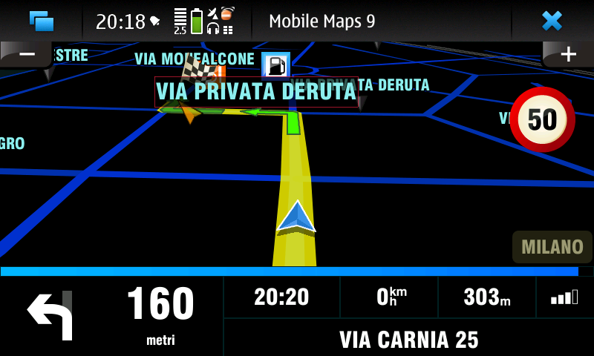
Ví dụ

Slide 27
Notifications
Mục đích – sử dụng để thông báo tới người dùng về các trạng thái sử dụng chương trình, phòng tránh, lỗi …
Do OS cung cấp sẵn các thư viện

Slide 28
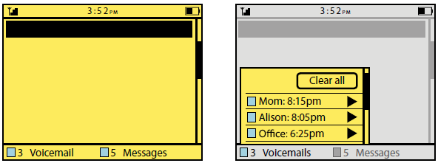
Notifications
Các vùng thông báo thường được đặt ở các vị trí phía trên hoặc dưới của màn hình, và không ảnh hưởng tới nội dung hiển thị.
Thông báo phù hợp khi người sử dụng muốn lựa chọn các thông tin khác nhau thông qua tương tác vào thông báo
Notes:
Màn hình TB di động thường nhỏ, notification đc xem là thứ yếu so với tiến trình hiện hành….
Một phương pháp notification nhất quán duy nhất cần đc cung cấp xuyên suốt hệ điều hành, cần đảm bảo phương pháp này ko anhr hưởng tới bất kỳ tiến trình nào ng dung đang làm việc. Ng dung cần có khả năng quan tâm hoặc bỏ qua notification 1 cách dễ dàng.
Hình vẽ: 1 vùng dành riêng cho notification, có thể ẩn 1 phần hoặc hoàn toàn khi ko có notification, nhưng sẽ xuất hiện khi có notifications

Slide 29
Notifications
Có thể thể hiện nhiều thông báo trên một màn hình.
Khi thông báo được mặc định là tập con của thiết bị và được sử dụng trong chương trình, hãy đảm bảo nó có cùng nguyên tắc với các thông báo của chương trình, và không xung đột với thông báo của OS.
Thông báo có thể kết hợp với dòng thông báo (đã nói ở trên) như trong thông báo về sms, email …
Notes:
Các kiểu notifications:

Slide 30
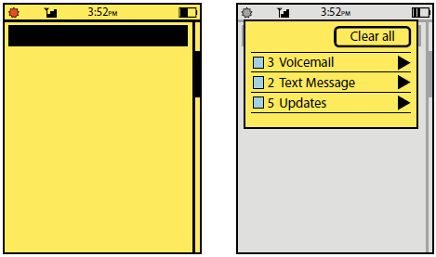
Notifications
Ví dụ dòng thông báo ở phía trên màn hình, có thể kết hợp với vùng thông báo khi người dùng lựa chọn.
Notes:
Notification có thể đc combined với annunciator (dòng thông báo). Trái: annunciator (dòng thông báo) chứa notification icon, có thể dung để truy xuất chi tiết và xem các item. Phải: ng dung tap or pull dòng thông báo để hiển thị vùng notifications

Slide 31
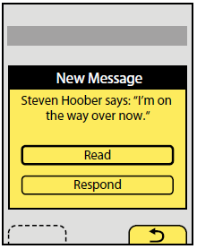
Notifications
Ràng buộc:
Người dùng phải nhìn thấy được các thông báo.
Khi có nhiều thông báo cần đảm bảo các thông báo đó được hiển thị
Khi một thông báo được lựa chọn, phải đảm bảo được đúng chức năng và thông tin liên quan tới thông báo đó

Slide 32
Thêm về thông báo
Thông báo có thể sử dụng các phương pháp sau để tương tác với người dùng:
Sử dụng âm thanh
Sử dụng tín hiệu LED mà thiết bị có hỗ trợ
Sử dụng các hiệu ứng đối với dòng, mầu sắc hiển thị thông báo
Notes:
Nên để ng dung có thể chọn phương pháp alert

Slide 33
Các việc cần tránh trong thông báo
Không được hiển thị thông báo nối tiếp nhau. Nếu có nhiều thông báo tại một thời điểm, cần phải sử dụng phương pháp thông báo theo nhiều dòng.
Không được để thông báo ảnh hưởng tới các chức năng khác của hệ thống và chương trình.
Không được thể hiện thông báo khi nối thiết bị với màn hình ngoài như sử dụng projector, màn hình TV …

Slide 34
Tiêu đề
Mục đích – Sử dụng gắn nhãn cho chương trình, cho các màn hình, hoặc thể hiện nội dung, hoặc tiến trình đã hoạt động.
Do OS cung cấp các thư viện

Slide 35
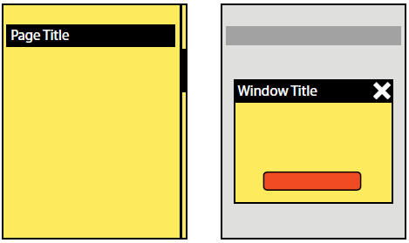
Tiêu đề
Được thể hiện dưới dạng một phần tử đứng riêng như trên giao diện, cửa sổ, pop-up …
Tiêu đề thường được hiển thị theo chiều ngang.
Thiết kế quan tâm tới vị trí, kích cỡ, nội dung và kiểu của tiêu đề
Notes:
Tiêu đề nên đc gắn liền với các phần tử đứng riêng như page, window, pop up…. Pop up và các phần tử đứng riêng nên có tiêu đề tương tự tiêu đè ở mức page (hình)
Nên sử dụng tiêu đề 1 cách nhất quán, quan tâm tới vị trí, kích cỡ, nôi dung, kiểu

Slide 36
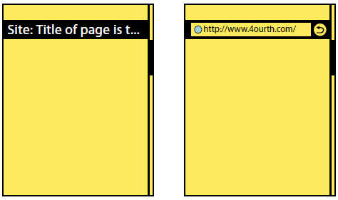
Vấn đề tương tác với tiêu đề
Tiêu đề không nhất thiết phải có bất kỳ tương tác nào.
Tương tác có thể có với tiêu đề là tương tác để tạo link trong tiêu đề khi sử dụng với giao diện dạng web.

Slide 37
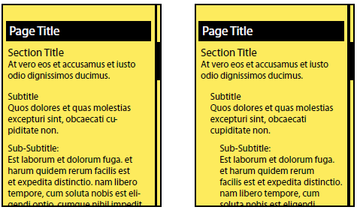
Nội dung thể hiện tiêu đề
Tiêu đề có thể bao gồm icon
Sử dụng ngôn ngữ đồng nhất cho tiêu đề.
Thống nhất về kích cỡ chữ, kiểu in hoa.
Khi tiêu đề dưới dạng link, thể hiện rõ ràng, theo ràng buộc nguyên tắc được sử dụng xuyên suốt trong site hoặc chương trình.
Notes:
Bất cứ khi nào có thể, nên tuân theo các guideline của OS cho thiết kế tiêu đề.
HÌnh: Thiết kế tổng thể sản phẩm theo dạng cấu trúc; tránh cấu trúc quá sâu, thường 3 -4 mức là đã có thể gây nhầm lẫn và khó phân biệt các tiêu đề. Lùi dòng có thể dung để mở rộng quan hệ cấu trúc. Có thể chúng ta nghĩ tb mobile quá nhỏ để sử dụng cách này nhưng thực tế chỉ cần vài pixel là có thể có hiệu quả.

Slide 38
Việc cần tránh trong tiêu đề
Tránh dùng biệt ngữ trong tiêu đề.
Tránh sử dụng từ ngữ thô, hoặc từ ngữ có thể gây khó hiểu cho người dùng.
Không được dùng lặp lại nội dung tiêu đề.

Slide 39
Các dạng menu
Có 2 dạng chính:
Menu ẩn
Menu cố định

Slide 40
Menu ẩn
Mục đích – sử dụng để hiển thị các chức năng khác của chương trình khi mà một màn hình không thể hiển thị được hết.
OS cung cấp các kiểu chung nhất của cấu trúc menu. Người thiết kế phải định nghĩa các thành phần và các kiểu menu được sử dụng.

Slide 41
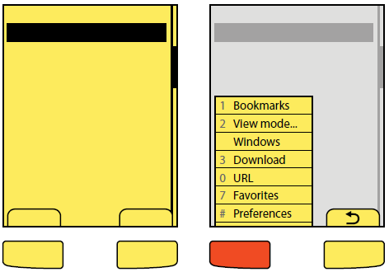
Menu ẩn
Khi người dùng lựa chọn, một cửa sổ nhỏ hiển thị ra, chứa các chức năng liên quan (quan hệ) tới nội dung của chương trình
Notes:
(chọn a key, chọn 1 element nhỏ trên screen, thực hiện 1 cử động.. -> 1 menu tùy chọn hiện ra với nội dung liên quan đến trạng thái hiện tại của chương trình

Slide 42
Menu ẩn
Hình thức thiết kế menu cần phải liên quan chặt chẽ tới thiết bị:
Thiết bị có khả năng cung cấp một số phím cứng để kích hoạt menu.
Thiết bị cũng cung cấp một số phím sử dụng để quay lại các màn hình …

Slide 43
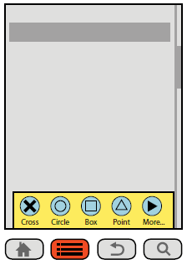
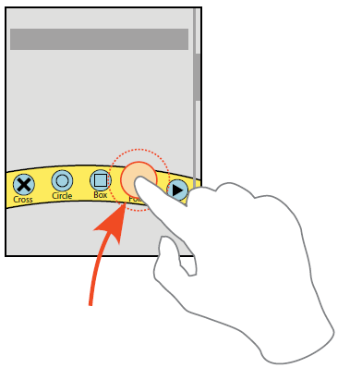
Menu ẩn
Menu có thể khác nhau, nhưng phải thống nhất trong kiểu tương tác.
Có thể sử dụng tổ hợp các phím do thiết bị cung cấp, hoặc sử dụng các phím lựa chọn hiển thị trên chương trình.
Có thể tương tác với menu thông qua cử chỉ

Slide 44
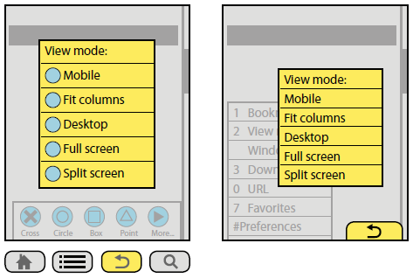
Một số vấn đề về menu ẩn và menu con
Menu con sử dụng để lựa chọn thêm các chức năng con.
Nó có thể là menu qua icon, cử chỉ, thường là được mở bằng một dialog thẳng riêng

Slide 45
Tránh trong sử dụng menu ẩn
Không cho phép tất cả chức năng có thể lựa chon được, chỉ cho phép chức năng mà có thể được sử dụng bởi người dùng.
Tránh sử dụng quá nhiều cấp menu khác nhau. Chỉ nên sử dụng 1 mức menu con nếu cần.

Slide 46
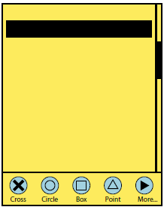
Menu cố định
Mục đích – là các menu luôn hiển thị trong chương trình, được sử dụng để truy cập vào các chức năng hoặc vào các menu khác trong quan hệ.

Slide 47
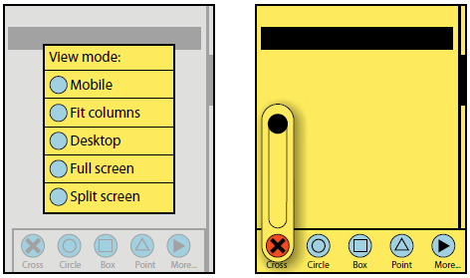
Ý nghĩa của menu cố định
Được sử dụng để thể hiện danh sách các chức năng có thể có của chương trình.
Có thể bao gồm toàn bộ chức năng, hoặc các điều khiển cần thiết, và được kết hợp với menu trong quan hệ phù hợp với các hình thức view khác nhau.

Slide 48
Các vấn đề cần tránh trong menu cố định
Không được chồng các menu cố định.
Tránh sử dụng menu cố định trên các thông báo.
Tránh để menu cố định vi phạm vào các vùng hiển thị khác, ví dụ như vùng hiển thị của thông báo.

Slide 49
Một số vấn đề về màn hình
Các kiểu màn hình
Màn hình chính và màn hình nghỉ
Màn hình khóa

Slide 50
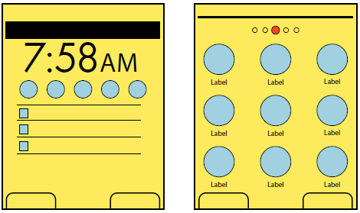
Màn hình chính và nghỉ
Thể hiện màn hình mặc định của thiết bị, chương trình khi được khởi động.
Được thể hiện qua sự cung cấp thư viện của OS như widgets

Slide 51
Các biến thể
Hầu hết các thiết bị đều có một số các phương pháp thiết kế màn hình khác nhau.
Màn hình nghỉ (idle) là màn hình đơn được kích hoạt khi thiết bị khởi động, hoặc khi thoát khỏi chương trình.
Màn hình chính chứa các mức menu khác nhau mà liên kết với các chương trình.
Màn hình nghỉ có 2 mẫu:
Chỉ hiển thị trạng thái, mà không cho kích hoạt chương trình trực tiếp
Là liên kết giữa các màn hình khác nhau dựa trên icon

Slide 52
Cần quan tâm
Chắc chắn là người dùng có thể hiểu về mô hình của màn hình chính và màn hình nghỉ mà không có sự huấn luyện, hỗ trợ.
Tránh vi phạm vào mô hình UI của thiết bị dành cho màn hình chính và nghỉ.
Phân biệt rõ ràng khi thiết kế màn hình.

Slide 53
Màn hình khóa
Mục đích – được sử dụng để giảm mất mát năng lượng, bảo vệ thông tin người dùng nhập vào, phòng tránh các trường hợp nhập tin không cho phép.
OS cung cấp màn hình khóa mặc định, nhưng hoàn toàn có thể can thiệp lại thông qua thiết kế, và xây dựng chương trình.

Slide 54
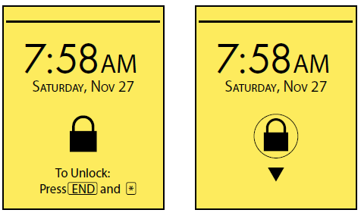
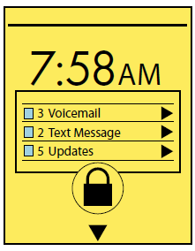
Màn hình khóa
Được sử dụng khi thiết bị bị khóa hoặc ngủ.
Có thể đưa các thông tin ra ngoài màn hình khóa như các event, alert, thời gian, hướng dẫn mở khóa.

Slide 55
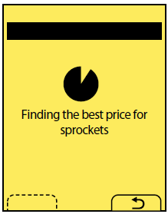
Màn hình chờ (màn hình xen kẽ)
Mục đích – Hiển thị giữa các tiến trình khác nhau khi quá trình đợi chiếm một khoảng thời gian nào đó
Màn hình chờ hữu ích trong thiết kế và xây dựng chương trình, nhằm giảm sự chờ đợi của người dùng.

Slide 56
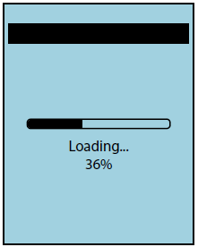
Màn hình chờ
Không có giới hạn kỹ thuật nào cho màn hình chờ.
Được thể hiện trong chương trình, site, hoặc giữa các tiến trình. Nội dung hiển thị cần thiết phải rõ ràng, và đủ thông tin.

Slide 57
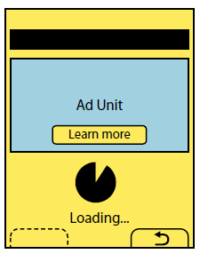
Kiểu màn hình chờ
Có 2 kiểu:
Màn hình nạp (khởi động) chương trình.
Màn hình xen kẽ giữa các tiến trình, chức năng trong sử dụng chương trình.

Slide 58
Quảng cáo
Quảng cáo được thể hiện trong chương trình, site hoặc các service khác.
Quảng cáo được gắn với chương trình như là một layout riêng biệt.
Phải không được ảnh hưởng tới các chức năng chính của chương trình
Không ảnh hưởng tới sự phân bố giao diện cho chương trình chính

Slide 59
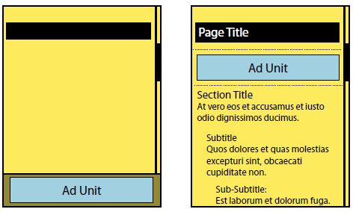
Quảng cáo
Quảng cáo có thể chiếm ở trong trang view, hoặc ở ngoài trang view.
Quảng cáo phải:
Rõ ràng, dễ đọc, hiểu
Dễ tương tác
Sử dụng thống nhất tại 1 vị trí đối với tất cả các màn hình chương trình.
Đủ nhỏ để không ảnh hưởng tới layout khác của chương trình

Slide 60
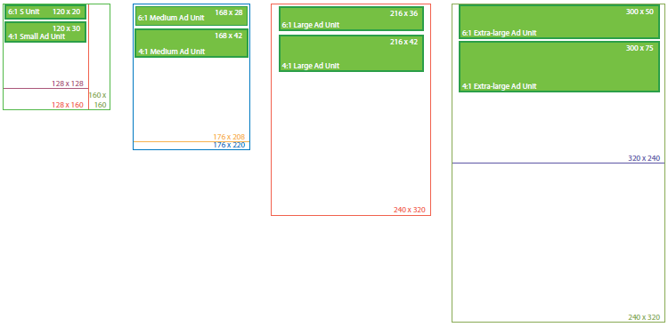
Hình thức thể hiện
Lấy từ tiêu chuẩn MMA về banner quảng cáo

Slide 61
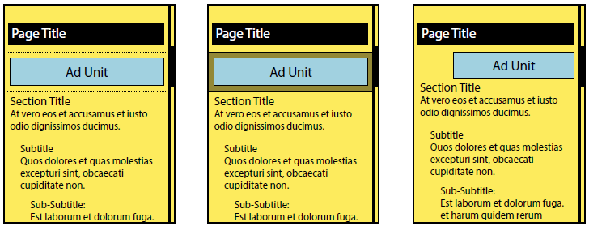
Phương pháp thể hiện quảng cáo
Có 3 phương pháp thể hiện:
Thể hiện dưới dạng bóng mờ, hoặc được phủ màu theo bề ngang của giao diện màn hình.
Tách biệt với các nội dung còn lại
Nếu quảng cáo nhỏ hơn màn hình view, sử dụng cách sắp xếp khác nhau.

Slide 62
Tổng kết
Thông qua bài này, cần phải nắm:
Các hình thức thể hiện trên giao diện mobile.
Tập trung đặc tả yêu cầu người dùng, các chức năng, mục tiêu và ngữ cảnh sử dụng trong thiết kế
Nguyên tắc thể hiện các trang layout, cấu trúc nội dung thể hiện trên layout

